Slide 1
Rete Oncologica Pugliese

Slide 2
Ufficialmente attivata con Deliberazione di Giunta Regionale n. 192 del 20 febbraio 2018.
Il modello organizzativo, prevede la concentrazione dell'assistenza di maggiore complessità in "centri di eccellenza" (hub) e l'invio a questi "hub" da parte dei centri periferici (spoke) dei malati che superano la soglia dei complessità degli interventi effettuabili a livello periferico.

Slide 3
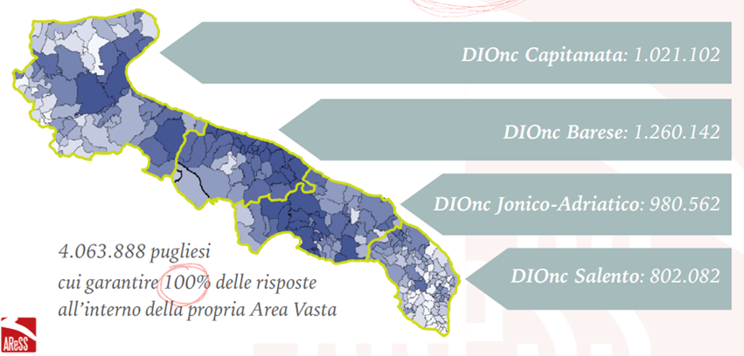

Slide 4
Tra le novità più importanti per i pazienti previste dalla istituzione della ROP, e ne costituisce senza dubbio il vero valore aggiunto, c'è la creazione di una nuova struttura operativa, il COrO, (Centro di Orientamento Oncologico), collocata nell'ambito dei Dipartimenti Integrati di Oncologia (DIOnc).
La struttura ha compiti di informazione ed accoglienza dei nuovi pazienti oncologici e di supporto al percorso diagnostico, terapeutico, assistenziale, assicurando a tutti i pazienti la presa in carico iniziale ed il mantenimento in carico al termine di ogni ciclo terapeutico.

Slide 6
COrO
Strumento indispensabile della ROP
Dematerializzare
Gestione Globale
Orientare
Notes:
‹#›

Slide 7
Centro di Orientamento Oncologico (COrO)
Vero valore aggiunto del sistema
Nuova struttura operativa collocata nel DIOnc presso i servizi oncologici di ogni azienda e i presidi territoriali di assistenza
Con compiti di informazione su modalità di accesso e su prenotazioni, accoglienza paziente, amministrazione e gestione PDTA sul piano amministrativo, supporto al PDTA attraverso attivazione del GPI specifico

Slide 8
In Puglia
I COrO sono stati assegnati nel territorio di ciascun Dipartimento Oncologico
Complessivamente 17 COrO

Slide 9
Organizzazione dei COrO
Presenza di figure professionali indispensabili:
Oncologo Medico
Infermiere care manager
Amministrativo con funzione di data entry
Psicologo
Assistente Sociale
Rappresentanti delle Associazioni

Slide 10
Numero verde COrO
800185003
In corso di attivazione

